Slide 1
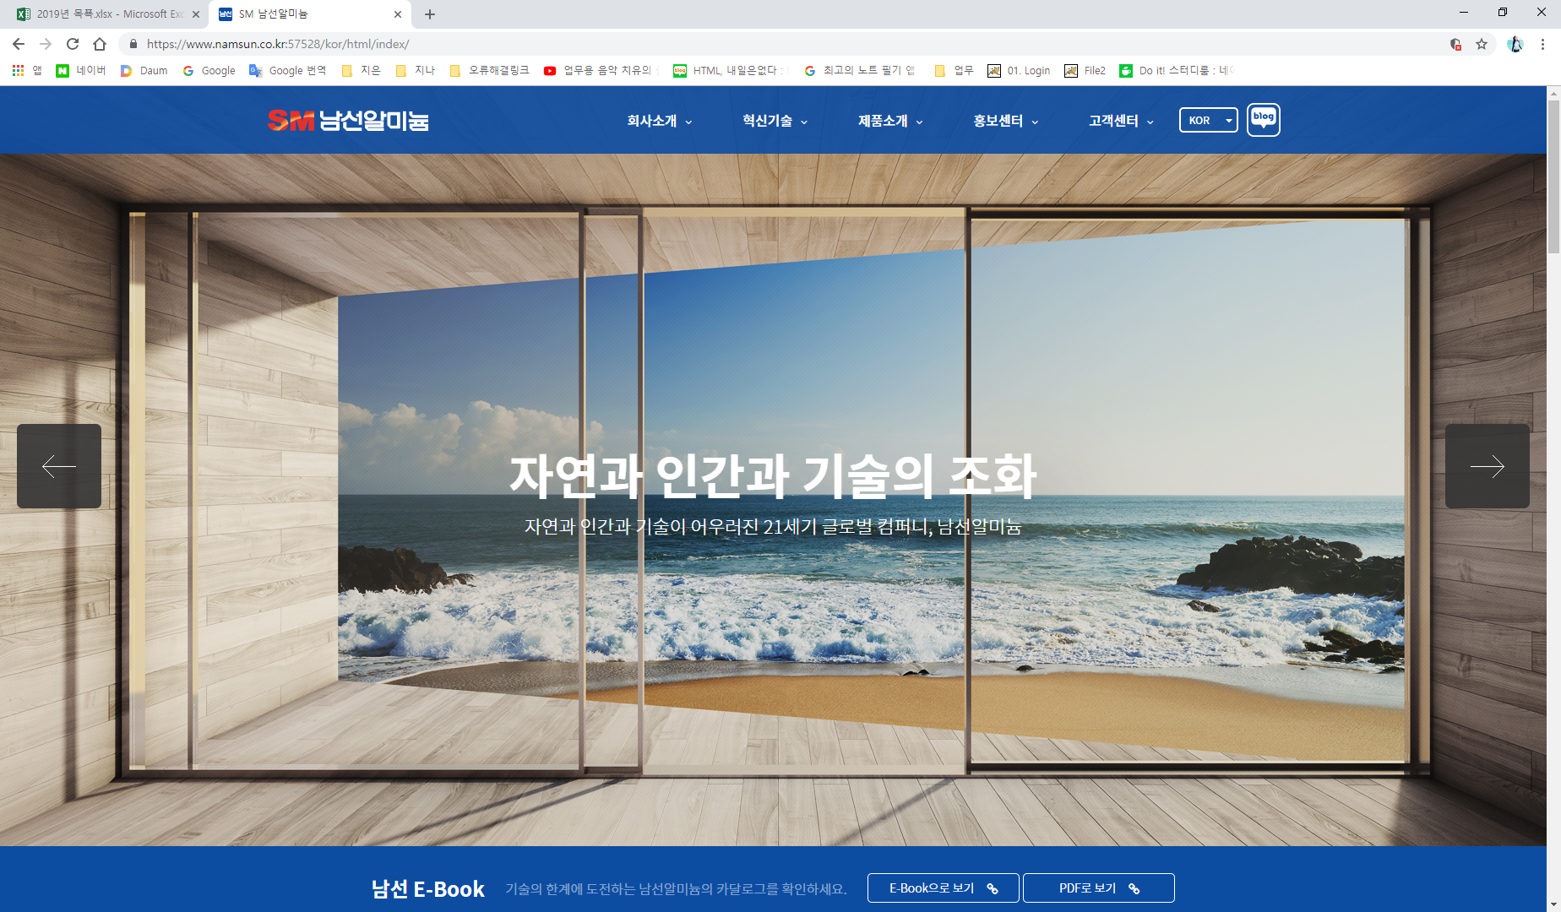
헤더구성
1.로고 Header img a
2.메뉴 nav ul li a
3.언어선택,블로그아이콘
div div > select, div>img> a
슬라이드
1. 컨텐츠 div Div h2, div p
2. Button div button i
Footer
1. Title Div h3
2. Description div p
3. Link Div button i

Slide 2
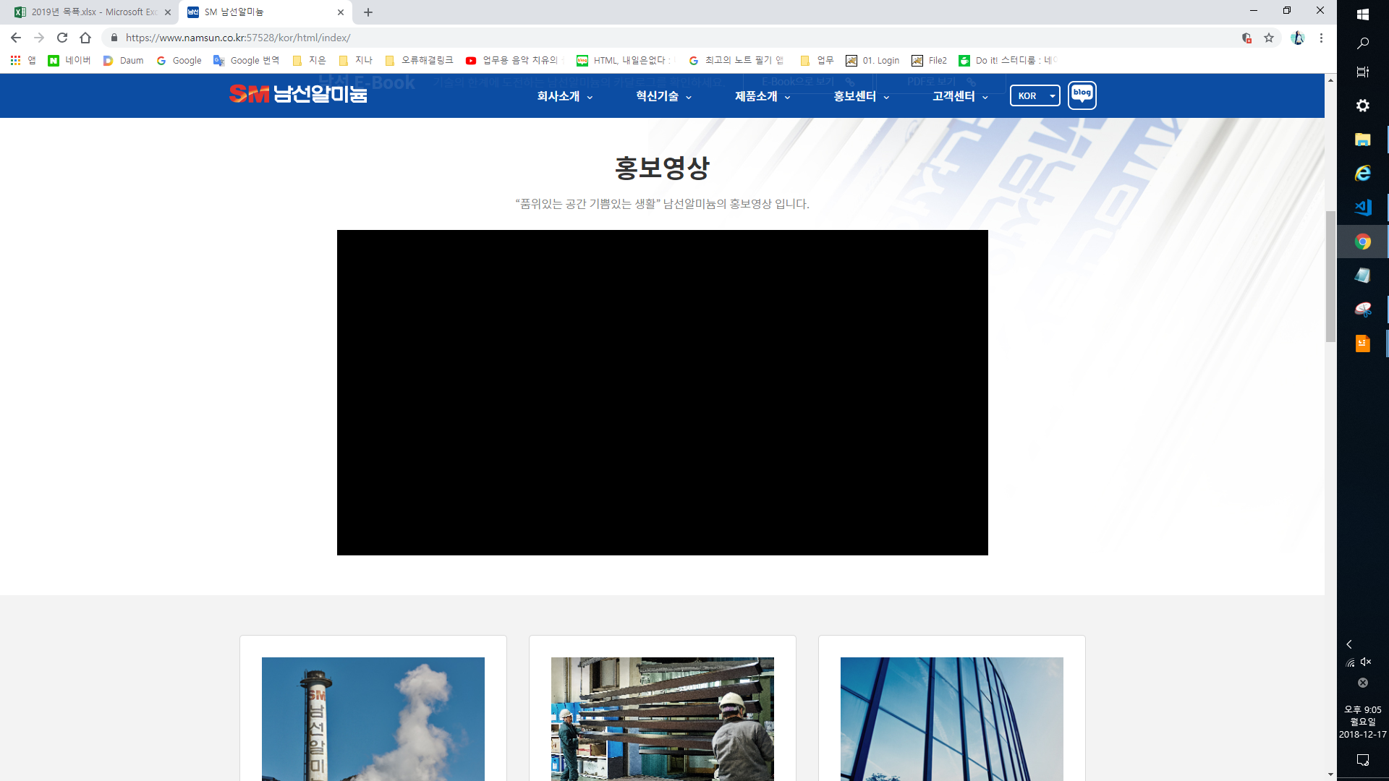
wrap
제목 div h2
설명 div p
동영상 video
banner-wrap
배너 Div div img

Slide 3
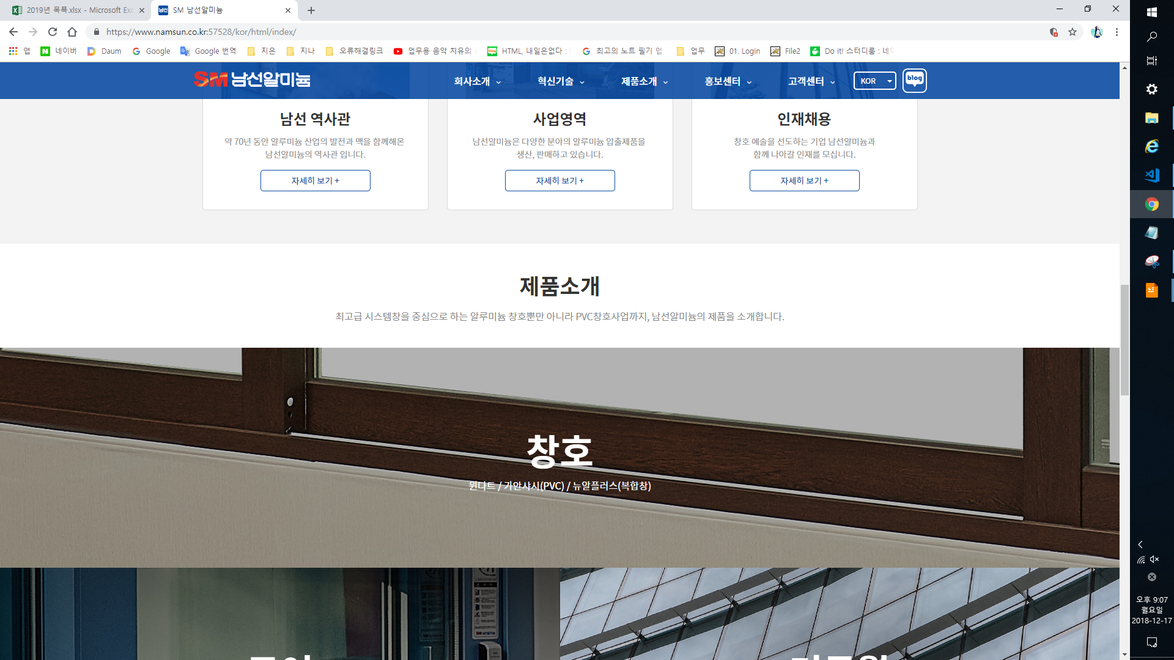
배너구성
1.제목 Header div h2
2.설명 div p
3.링크 div button
1. wrap div Div h2, div p
2. Div div h3 div p

Slide 4
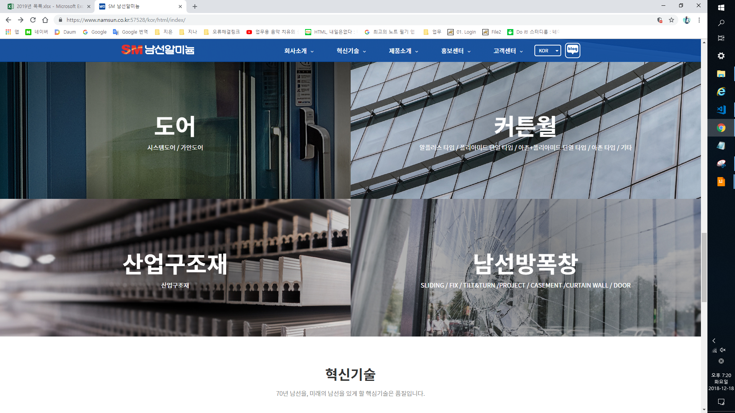
div
Div h1
Div p
H2
P

Slide 5
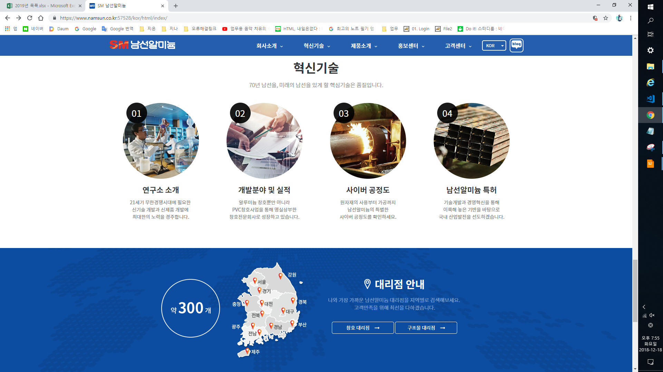
div
Div h1
Div p
Div
Div img
Div H2
Div P
Wrap
Div span
Div img
Div Img H3
Div p
Div button

Slide 6
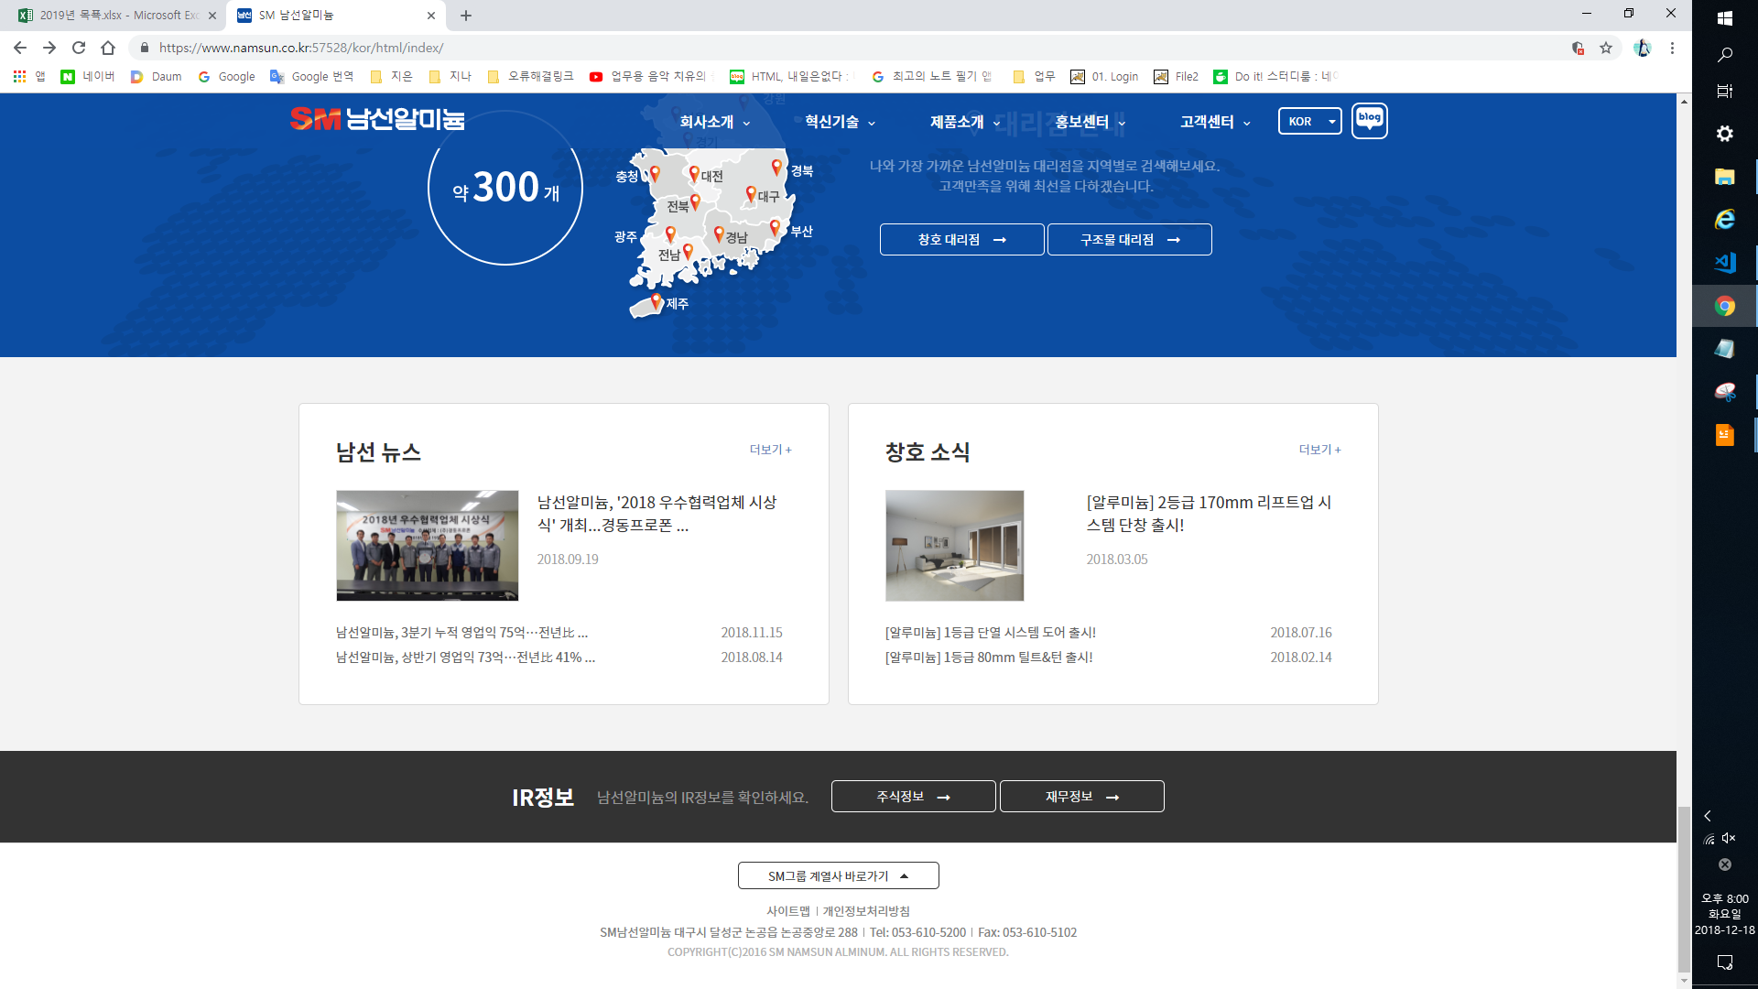
div
Div h1
Div span
Div
Div img
Div p
Div span
Wrap
Div h3
Div p
Div button
fotter
Div select
Div span a
Div span
Div p

